Slide 1
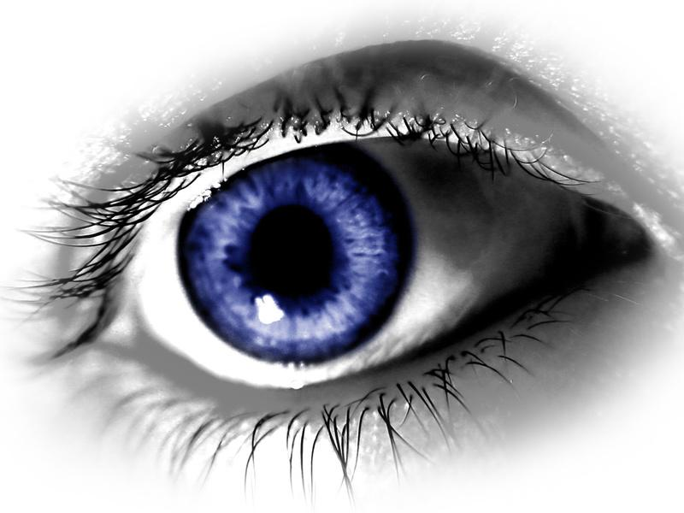
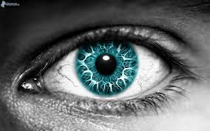
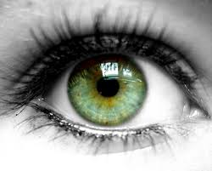
zrak

Slide 2
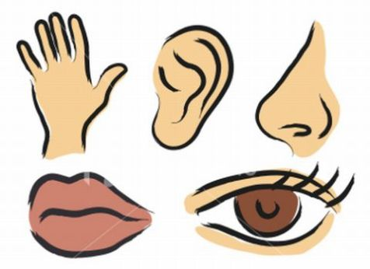

Orgán:

Slide 3
priestorové videnie
farebné videnie

Slide 4
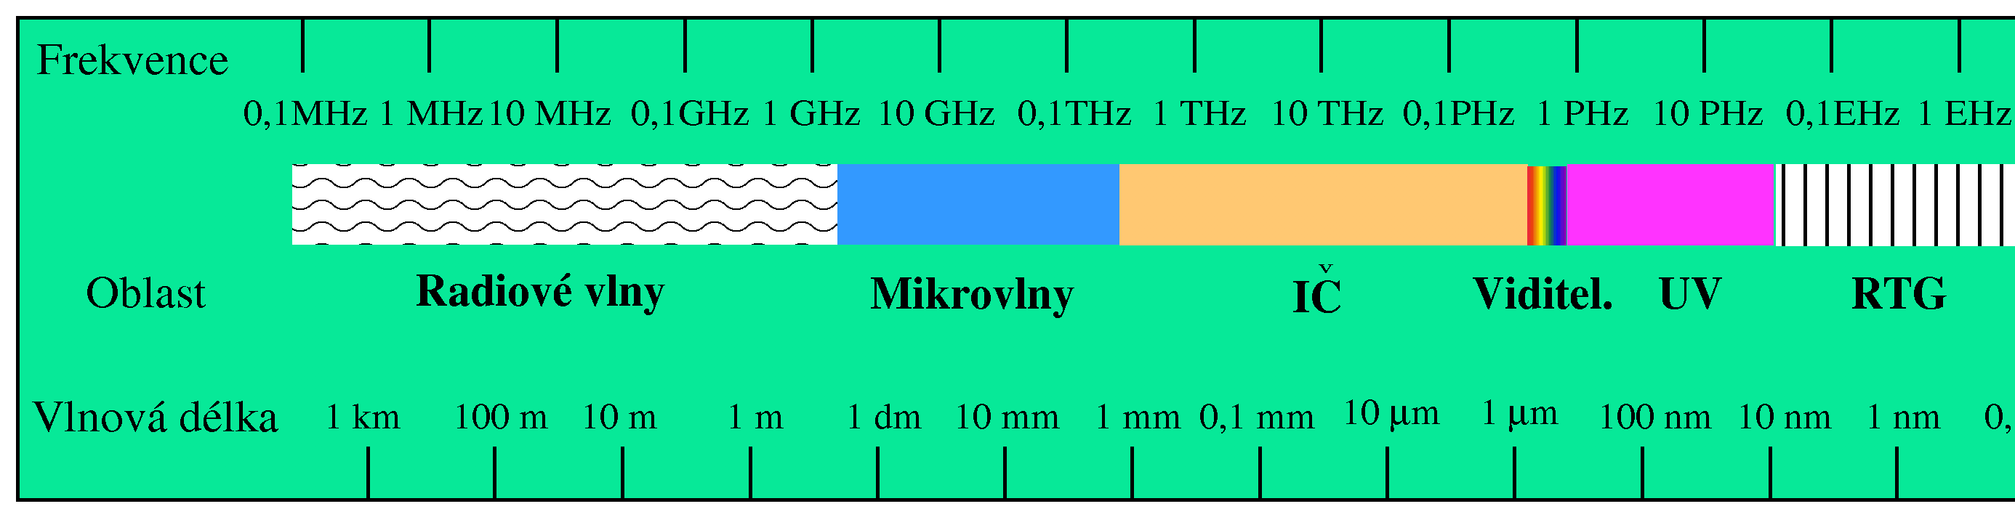
400 – 700 nm

Slide 5

Zloženie oka
Očná guľa
Bulbus oculi
Vedľajšie očné orgány

Slide 6
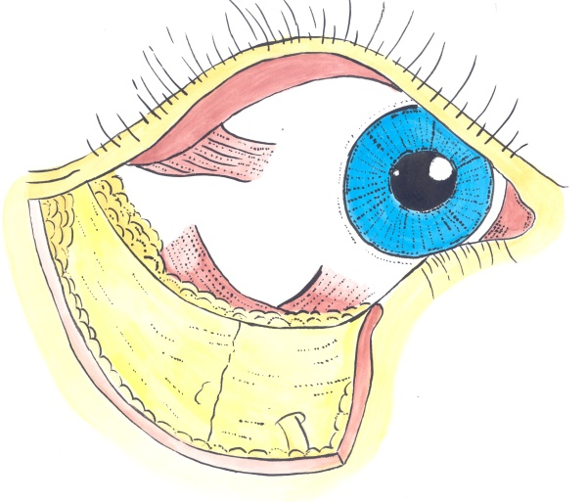
Uloženie oka

Slide 7
sclera
Cornea
Choroidea
Corpus ciliare
Iris
Pupilla
Retina
Lens crystalina
Corpus vitreum

Slide 8
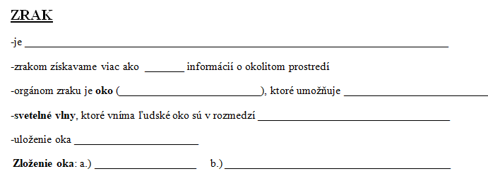

Slide 9
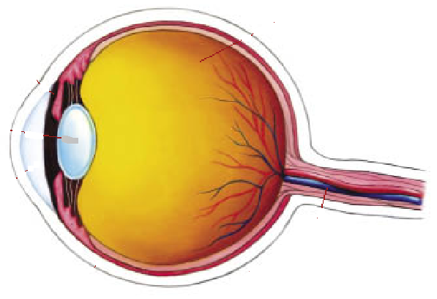
Zloženie:
cievovka
sklovec
Vráskov.teleso
bielko
dúhovka
sietnica
rohovka

Slide 10
bielko

Slide 11
rohovka
=priehľadná predná časť bielka
CIEVOVKA = vyživuje oko

Slide 12
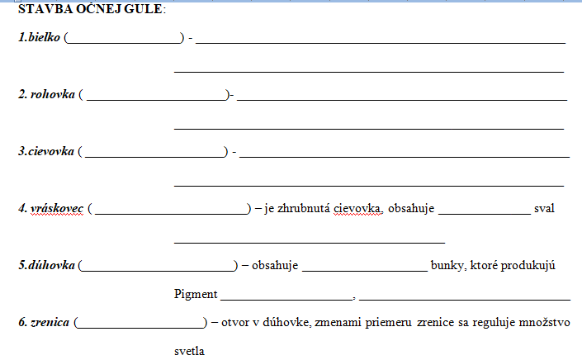

Slide 13

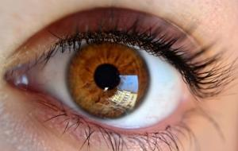
Vráskovcové teleso
= zhrubnutá cievovka
= obsahuje hladký sval
dúhovka
= určuje farbu oka
melanín

Slide 14
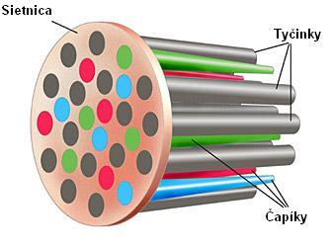
Macula lutea
Macula caeca
sietnica

Slide 15
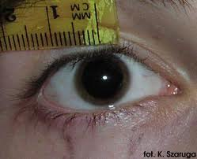
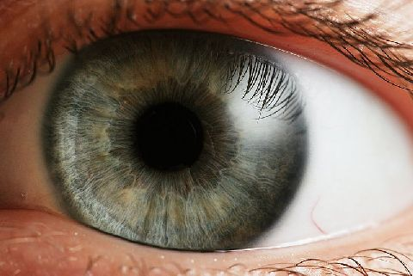
zrenica

Slide 17
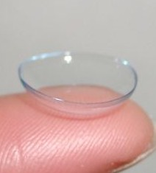
Obsah očnej gule
šošovka
= platničky

Slide 18
sklovec
+ komorový a sklovcový mok

Slide 19
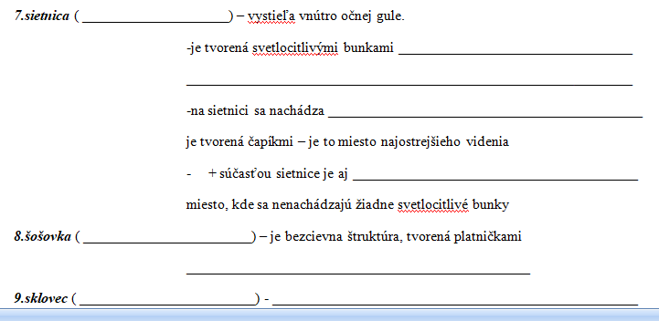

Slide 20
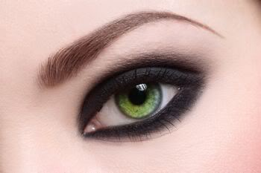
OBOČIE
MIHALNICE

Slide 21
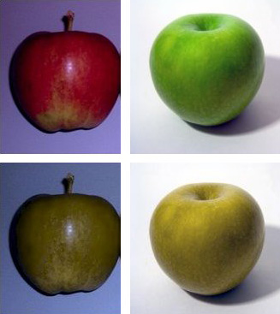
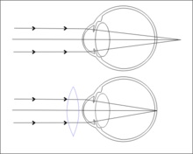
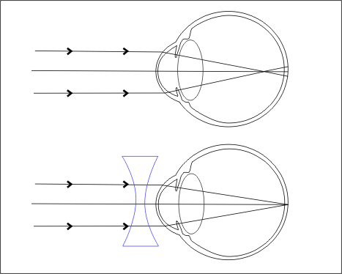
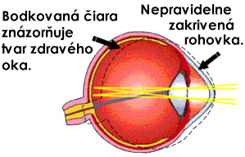
Očné chyby
krátkozrakosť
ďalekozrakosť
astigmatizmus
farbosleposť

Slide 22


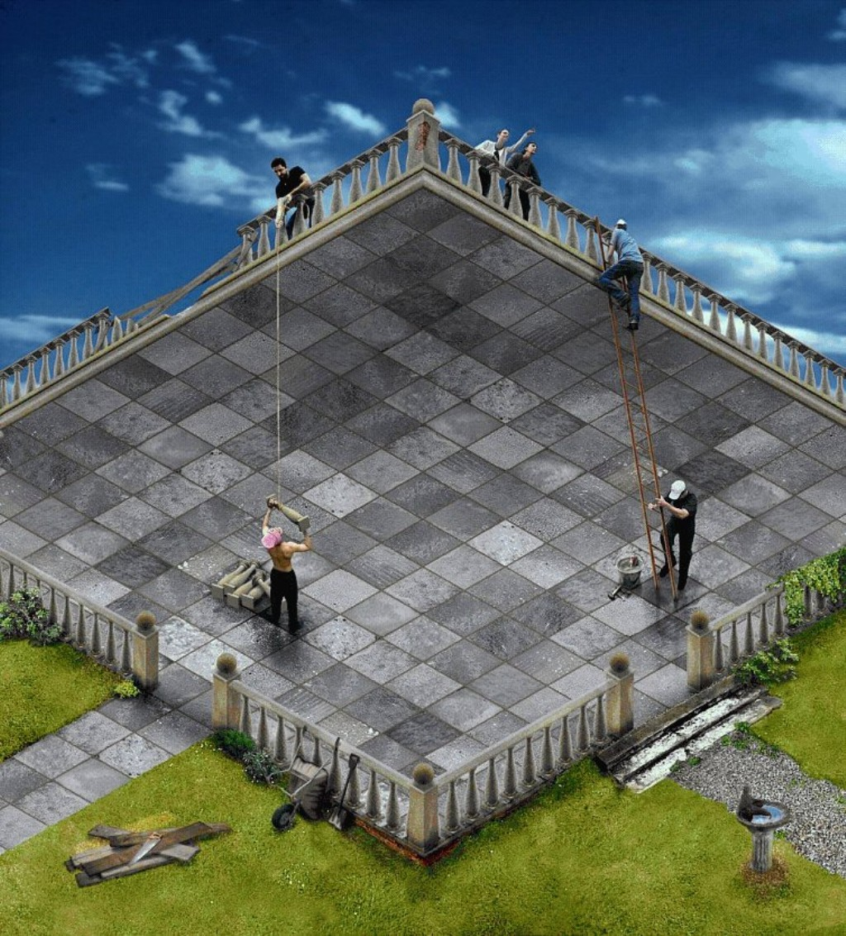

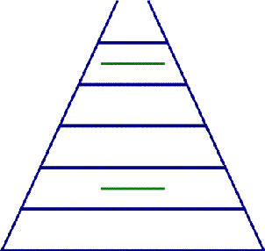
OčNÉ KLAMY

Slide 23
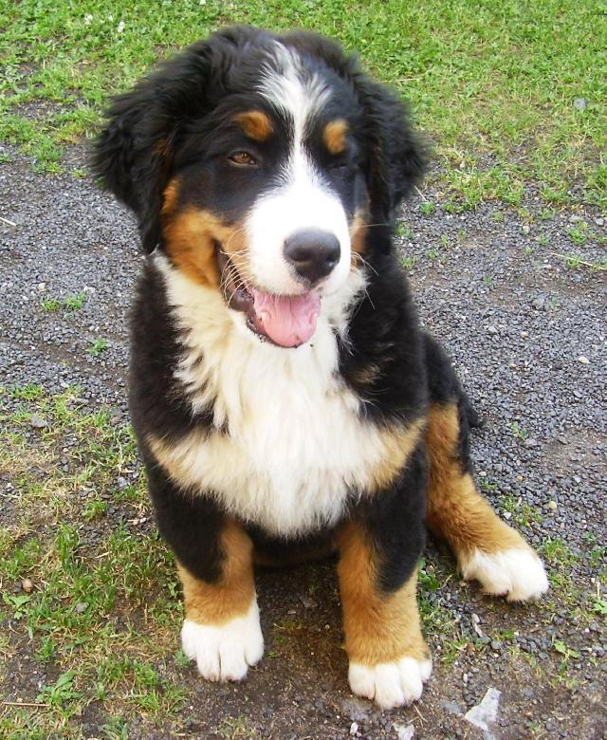
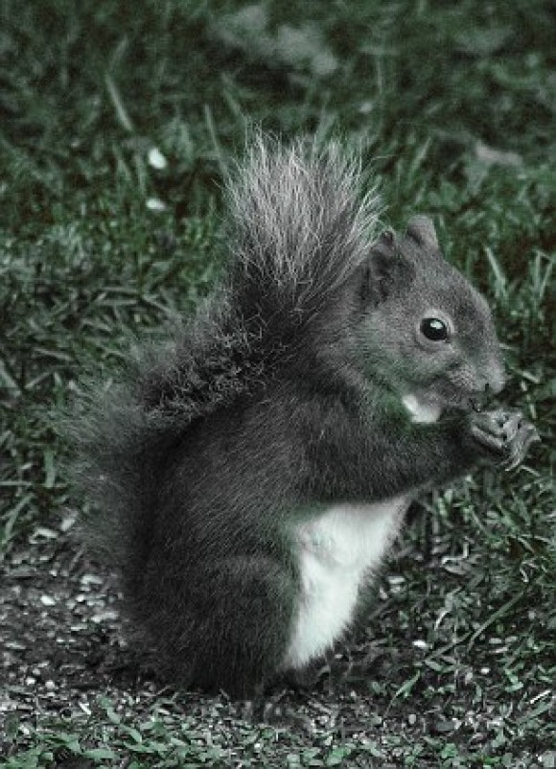
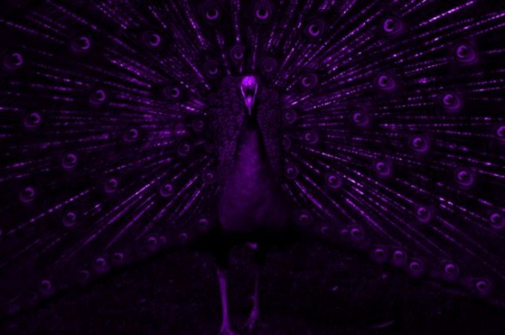
Ako vidia zvieratá???

Slide 24
Fixácia:
1. Dúhovka A: tyčinky, čapíky
2. Daltonizmus B: obraz pred sietnicou
3. Sietnica C: Melanín
4. Krátkozrakosť D: nepriehľadná časť oka
5. Ďalekozrakosť E: obraz za sietnicou
6. Cievovka F: uloženie očnej gule
7. Očnica G: farbosleposť
8. Bielko H: vyživuje oko

Slide 25
hyperopia
Zle vidí na blízko !!!

Slide 26
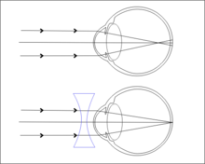
myopia

Slide 27
